Slide 1
Fyzika 8. ročník Změny skupenství látky Ing. Milan Dufek
Základní škola a Mateřská škola Zákupy, příspěvková organizace Školní 347, 471 23 Zákupy
Cíl : Upevnit učivo skupenství, vypařování, var
Časový nárok : 20 min
Pomůcky : PC, dataprojektor, interaktivní tabule
Metodické pokyny k využití : procvičovací část hodiny

Slide 2
Změny skupenství látek
Skupenství vody?
Led
Voda
Pára
Notes:
http://upload.wikimedia.org/wikipedia/commons/8/8f/Physics_matter_state_transition_1_en.svg

Slide 3
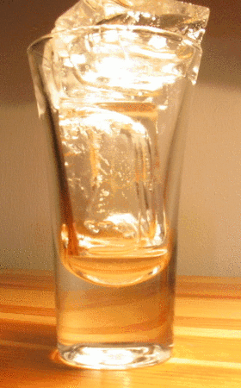
Tání a tuhnutí
K čemu dochází při tání a tuhnutí?
Mění se pevné skupenství na kapalné a naopak
Na čem závisí teplota tání?
Na druhu látky a tlaku
Co vyjadřuje měrné skupenské teplo tání L_{t}?
Množství tepla potřebného ke změně skupenství 1 kg látky
Jaký vztah platí?
L_{t} = m . l_{t}
Notes:
http://upload.wikimedia.org/wikipedia/commons/1/16/Melting_icecubes.gif

Slide 4
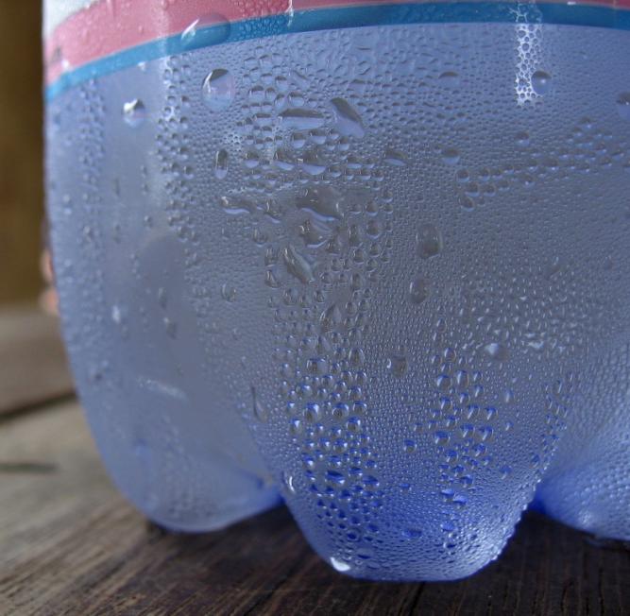
Vypařování a kapalnění
K čemu dochází při vypařování?
Mění se kapalné skupenství na plynné
Kdy se děje?
za každé teploty
na povrchu kapaliny
Jak lze proces urychlit?
Zvýšením teploty
Zvětšením povrchu
Odvodem vznikajících par
(chem. složení)
Opačný děj se nazývá?
kapalnění
např. srážení kapiček vody na skle
Notes:
http://upload.wikimedia.org/wikipedia/commons/d/d8/Condensation_on_water_bottle.jpg

Slide 5
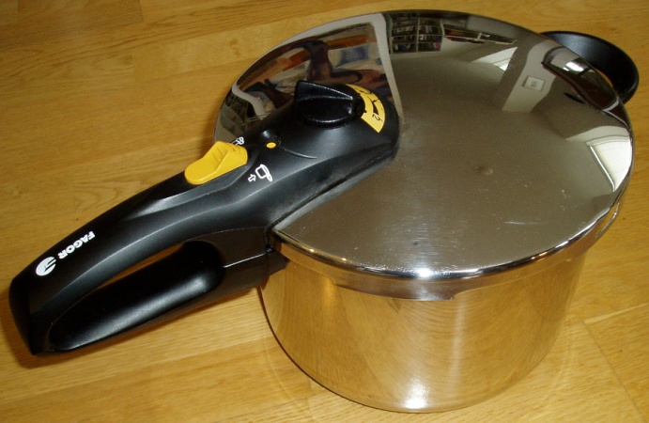
Var
K čemu dochází při varu?
Mění se kapalné skupenství na plynné
Dochází k vypařování v celém objemu kapaliny
Kdy se děje?
při dosažení teploty varu
v celém objemu kapaliny
var trvá až do úplného odpaření veškeré látky
Na čem závisí teplota varu?
Na druhu látky
Na tlaku
Měrné skupenské teplo varu - vzorec?
vyjadřuje teplo, které potřebuje 1kg kapaliny při teplotě varu a při normálním tlaku, aby se kapalina změnila v páru o stejné teplotě.
L_{v} = m . l_{v}
Notes:
http://upload.wikimedia.org/wikipedia/commons/5/58/Pressure_cooker.jpg

Slide 6
Použité zdroje informací
Literatura:
Fyzika pro 8. ročník základní školy, Kolářová R., Bohuněk J., Prometheus, Praha 2006, 2. vyd.
Fyzika 8 pro základní školy a víceletá gymnázia, kolektiv, Fraus, Plzeň 2004, 1. vyd.
Tematické prověrky z učiva fyziky základní školy 8, Bohuněk J., Hejnová E., Prometheus, Praha 2005, 1. vyd.
Fyzika 1 – Fyzikální veličiny a jejich měření, Tesař J., SPN, Praha 2007, 1. vyd.
Internet – obrázky:
http://upload.wikimedia.org/wikipedia/commons/8/8f/Physics_matter_state_transition_1_en.svg - upraveno
http://upload.wikimedia.org/wikipedia/commons/1/16/Melting_icecubes.gif
http://upload.wikimedia.org/wikipedia/commons/d/d8/Condensation_on_water_bottle.jpg
http://upload.wikimedia.org/wikipedia/commons/5/58/Pressure_cooker.jpg
Notes:
Seznam zdrojů

